Slide 1

Звіт проходження практики
Госпіталь ветеранів війни

Slide 2
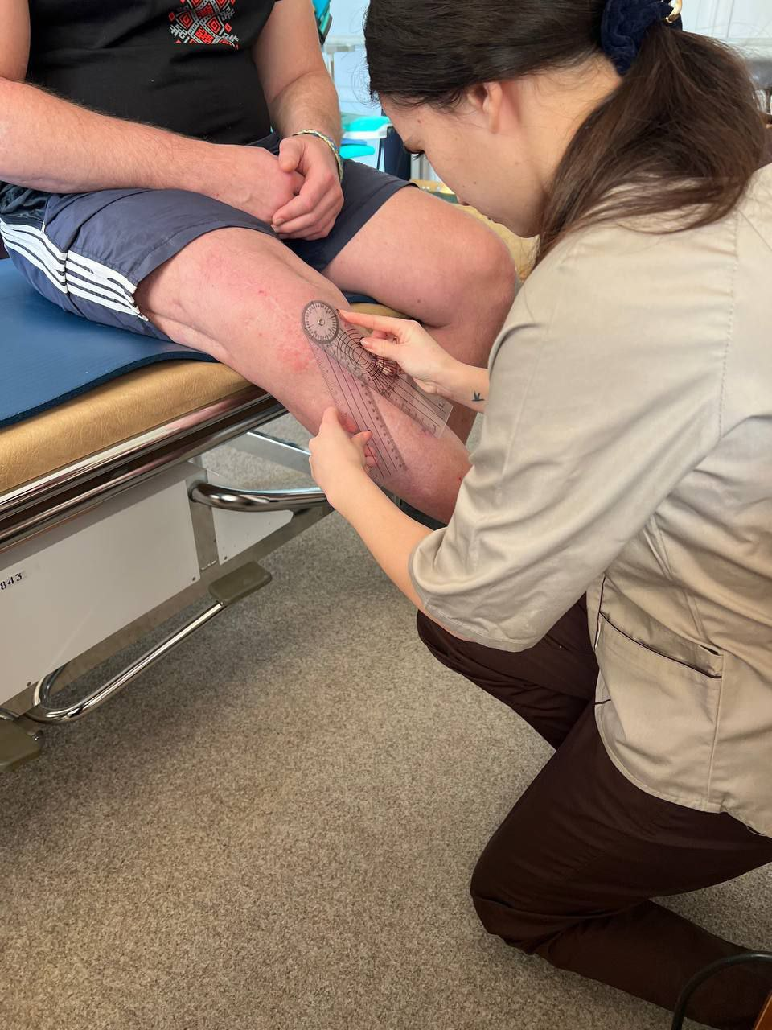
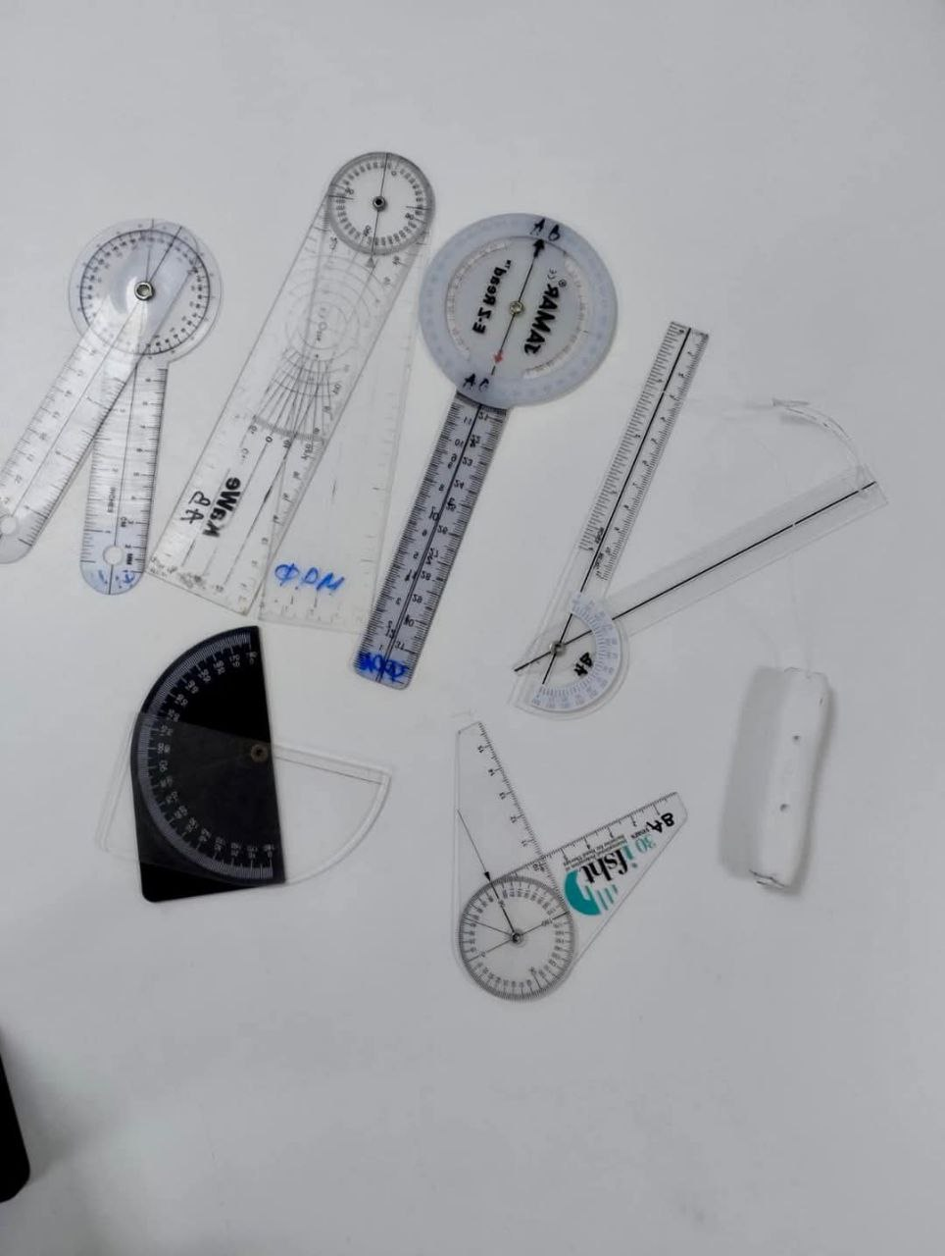
Гоніометрія та сантиметрія

Slide 3
Гоніометрія та сантиметрія
Гоніометрія – це метод оцінки активної та пасивної амплітуди руху у суглобі. Яка здійснюється за допомогою гоніометра.
Обсяг рухів визначають за допомогою кутоміра, вісь якого встановлюють відповідно до осі суглоба, а бранші кутоміра — по осі сегментів, що утворюють суглоб

Slide 4
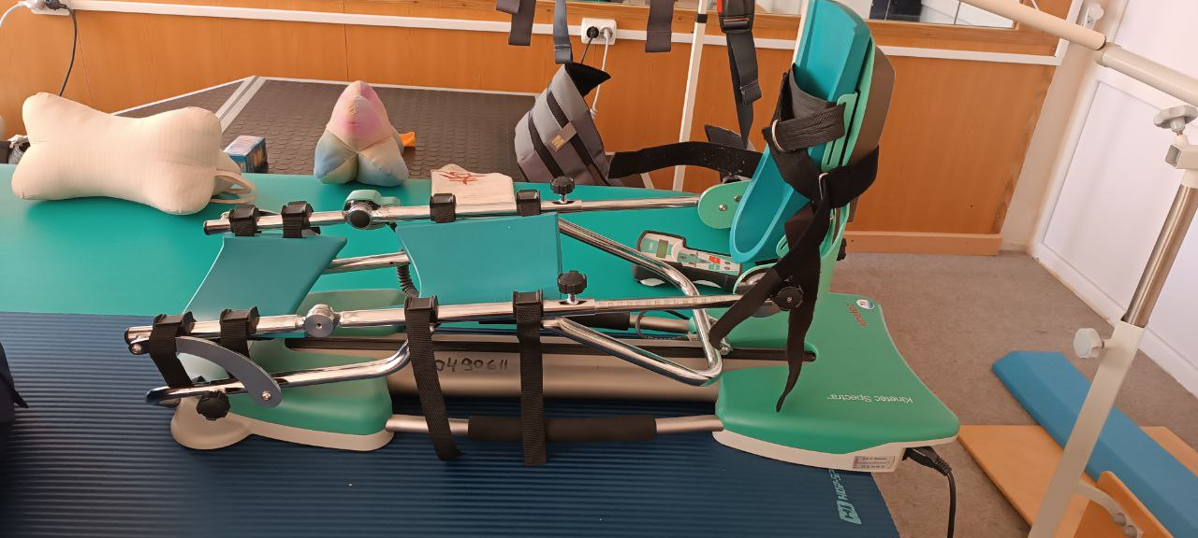
Тренажер для розробки колінного суглобу

Slide 5
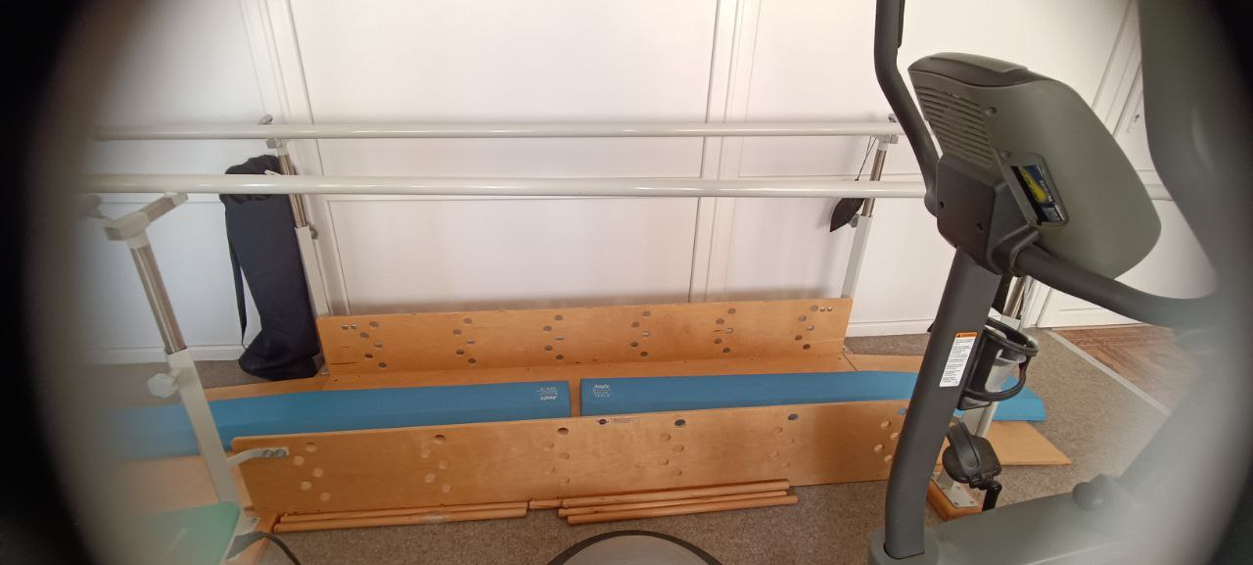
Тренажери

Slide 6
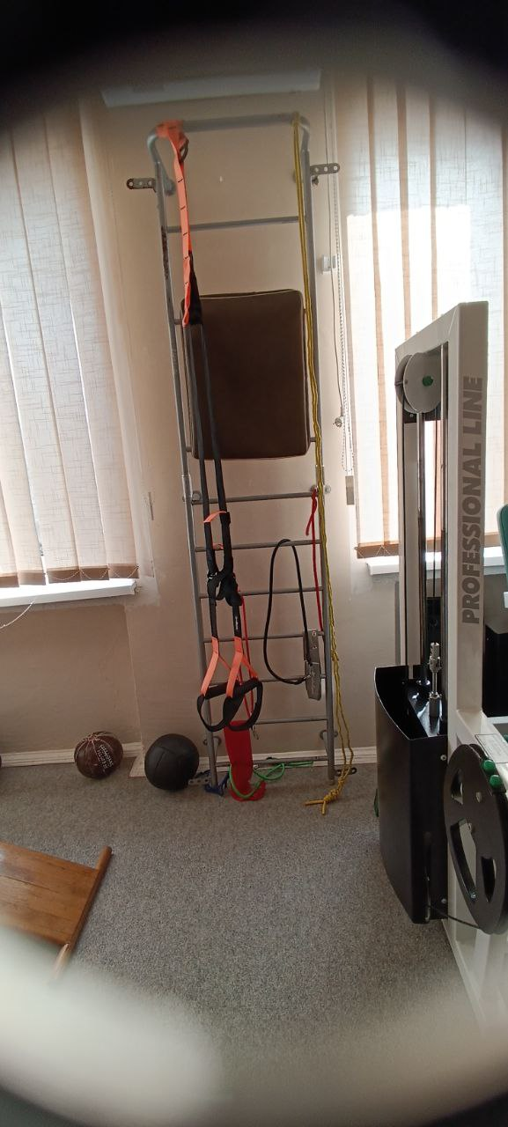
Тренажери

Slide 7
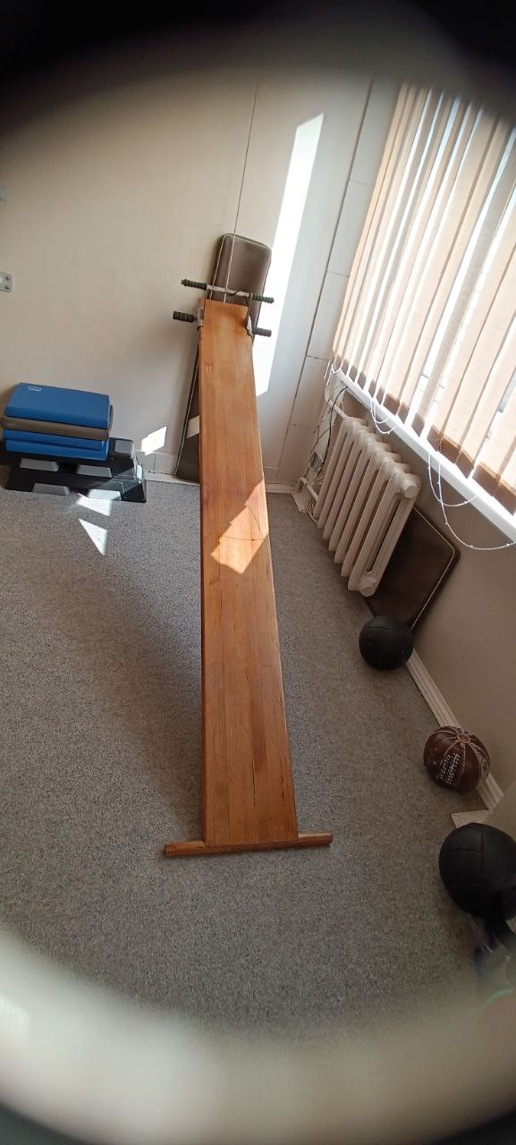
Тренажери

Slide 8
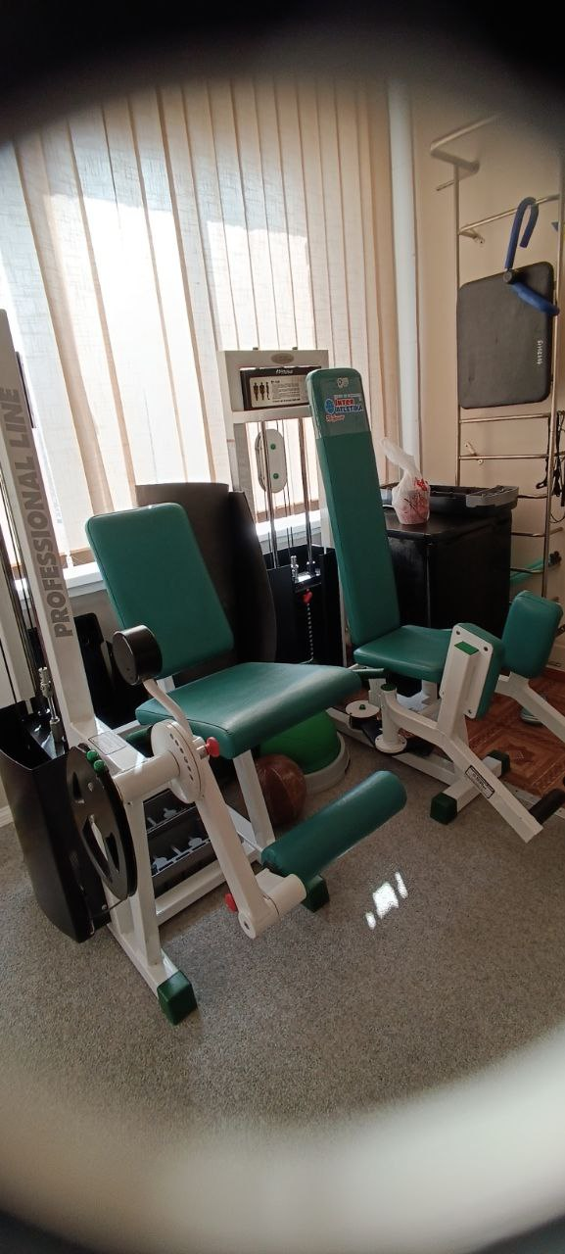
Тренажери

